Slide 1
SZIE Szarvasi Campusának kutatási és képzési profiljának specializálása intelligens szakosodással: mezőgazdasági vízgazdálkodás, hidrokultúrás növénytermesztés, alternatív szántóföldi növénytermesztés, ehhez kapcsolódó precíziós gépkezelés fejlesztése EFOP-3.6.1-16-2016-00016
AZ EGYÉNI VÁLLALKOZÓ
Összeállította:
Dr. Bodnár Károly
főiskolai tanár

Slide 2
Sokan úgy érzik, akik saját szakmájukban jók, vagy van egy jó ötletük, hogy abból önállóan, saját maguk számára szeretnének pénzt csinálni. Nem másoktól függve, alkalmazottként, hanem vállalkozóként. Ha úgy érezzük, képesek vagyunk az önálló munkára, és megvannak hozzá a szükséges feltételek is, akkor szóba jöhet saját vállalkozás indítása.

Slide 3
Egyéni vállalkozást akkor érdemes csinálni, ha egyelőre inkább csak munka mellett, másodállásban vállalkozunk, és kezdetben nem számítunk túl nagy bevételre.
Az egyéni vállalkozás nagy előnye, hogy ebben a formában tevékenységünk szüneteltethető, ha bármilyen céget alapítunk, erre nincs lehetőségünk.

Slide 4
Először is szükség van egy ötletre, hogy mit fogsz egyáltalán csinálni, miből akarsz pénzt csinálni, hiszen minden vállalkozásnak ez a célja.
Ki kell deríteni, hogy mi legyen az a termék vagy szolgáltatás, és hogy erre vevő-e a piac, azaz piackutatást kell végezzél.
Erre többféle ingyenes lehetőség is van, blogot írsz, facebook oldalt csinálsz, vagy akár facebook csoportot, kirakod a terméked, szolgáltatásod, megkérdezed, hogy tetszik, ha nem tetszik, mi tetszene stb.
Ha olyan dolgot csinálsz, amiről képeket is lehet feltenni, használd a pinterest, instagram oldalakat, sok véleményt lehet összeszedni. Vagy készítsd videót és tedd fel a youtube-ra, figyeld, mennyien követik.
Majd el kell döntened, hol akarsz hirdetni?
Szórólap, helyi újság, saját honlap, facebook hirdetés, adwords kampány, stb.

Slide 5
Figyeld a konkurenciát, ő hogyan csinálja?
Milyen termékeket, szolgáltatásokat árul, milyen áron adja, mit ír a saját tevékenységéről, van-e olyan, amiről nem ír, de Te tudnál, vagy ha ír, Te sokkal jobban tudnál írni róla stb.
Ha még sose voltál vállalkozó, de az ismeretségi körödben van, akkor kérdezz tőle, ő hogyan kezdte, mire kell figyelni, milyen hibákat követett el, hogyan oldotta meg, tanulj tőle, bár Te is el fogod követni a saját hibáidat, ez elkerülhetetlen, de hogy tanulni fogsz belőle, az egészen biztos.

Slide 6
Az egyéni vállalkozókra vonatkozó alapismeretek
Jogszabályi háttér:
2009. évi CXV. tv. az egyéni vállalkozóról és az egyéni cégről
2012. január 1. napját követően jelentősen módosult
vállalkozás szabadsága: bárkinek alkotmányos joga a vállalkozás, azaz az üzleti tevékenység kifejtése
a vállalkozó maga dönti el, hogy társas vállalkozást hoz létre vagy egyéni vállalkozó lesz
egyéni vállalkozó: az a természetes személy, aki rendszeres gazdasági tevékenységet folytat és az erre kijelölt hatóság nyilvántartásba vette. (!!!)
a vállalkozói igazolvány kiváltása ellenére, nem minősül jogi személynek
Feltételek:
cselekvőképes
magyar állampolgár
EU állampolgár
aki a szabad mozgás és tartózkodási jogát Mo-on gyakorolhatja
tartózkodási engedéllyel rendelkező személy (bevándorolt, hontalan)
Kizáró okok:
cselekvőképtelen, korlátozottan cselekvőképes
aki bűncselekmény elkövetése miatt végrehajtható szabadságvesztésre ítéltek
aki egyéni cég tagja vagy gazdasági társaság korlátlanul felelős tagja

Slide 7
Egyéni vállalkozás alapítása:
2012. január 1. napjától az egyéni vállalkozással kapcsolatos minden ügyet csak elektronikusan lehet intézni
bejelentés: az egyéni vállalkozás megkezdését az illetékes hatóságnak be kell jelenteni
Személyesen, kormányablak segítséggel
Elektronikus úton, önállóan: ügyfélkapun keresztül
1. Személyesen, hatóság útján (kormányablak segítséggel):
Az okmányirodában személyesen bejelentőknek az iroda munkatársai ingyenesen segítséget nyújtanak és ügyfélkaput hoznak létre – a későbbi ügyintézés elengedhetetlen feltétele
az elektronikus rendszer használatáról tájékoztatók készültek – elérhetők a Közigazgatási és Elektronikus Közszolgáltatások Központi Hivatalának (KEK KH) honlapján
2. Elektronikus úton, ügyfélkapun keresztül:
elektronikus nyomtatvány kitöltése
az eljárás díj- és illetékmentes
nincs szükség igazolások és különböző dokumentumok (pl.: képesítést igazoló
bizonyítvány) bemutatására – a jogosultság feltételeit utólag ellenőrzik
(gyakorlat: bárki lehet e. v.)

Slide 8
Bejelentés tartalma:
az e. v. személyi adatait
nyilatkozat arról, hogy nem állnak fenn a kizáró okok
főtevékenységet és a folytatni kívánt egyéb tevékenységet (NACE szerint megjelölve)
székhely, telephely, fióktelep címét
ha az e. v. az adatlapot nem megfelelően tölti ki: erről automatikus visszajelzést kap
ha az e. v. az adatlapot megfelelően töltötte ki: igazolás küldése a nyilvántartásba vételről
Tartalmazza:
eljáró hatóság megnevezése
ügy száma
bejelentés napja
az e. v. személyi azonosító adatai, székhelyét, telephelyét, főtevékenységét, egyéb tevékenységeinek megjelölését, adószámát, statisztikai számjelét
nyilvántartási számát: az e. v. neve mellett ezt a későbbiekben mindig fel kell tüntetni
az e.v. gazdasági tevékenységet csak a nyilvántartásba vételről szóló igazolás birtokában végezhet
határidő: nincs a törvényben meghatározva – gyakorlat: kb. 1 hét

Slide 9
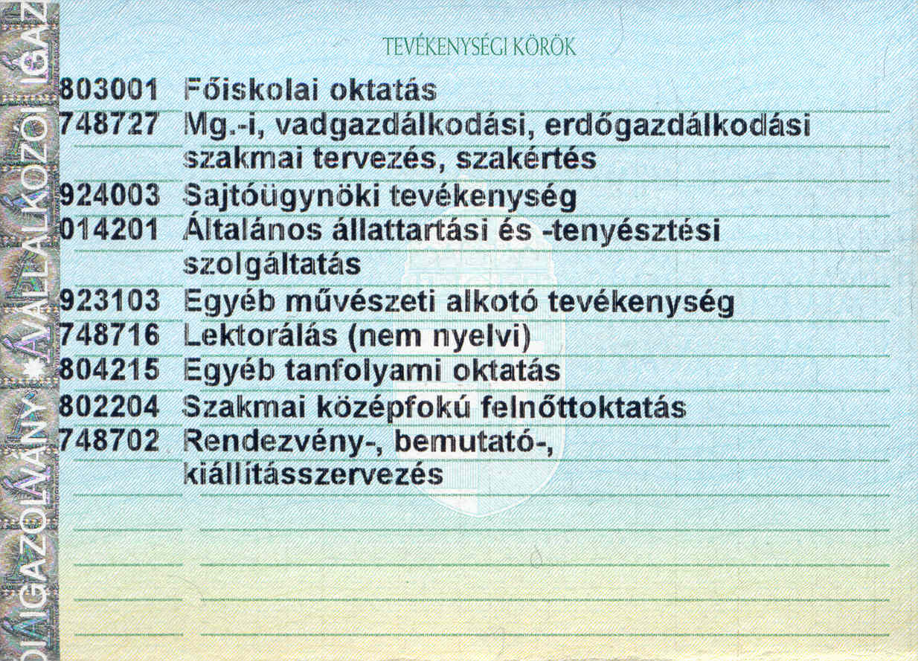

Slide 10
Vállalkozói igazolvány (!!!):
ha az e. v. kéri, számára a hatósági egyéni vállalkozó igazolványt állít ki
nem kötelező: a gazdasági tevékenység megkezdésének és folytatásának nem feltétele
kérhető a bejelentéskor és gazdasági tevékenység folytatásakor bármikor
illetékköteles:
alapeset: 5000 Ft
adatváltozás: 3000 Ft
elveszett igazolvány pótlása: 5000 Ft
Adatváltozás bejelentése:
kizárólag elektronikus úton, ügyfélkapu segítségével
határidő: az adatváltozástól számított 15 napon belül – megfelelő űrlapon:
változás bejelentési űrlap
ha a változás a vállalkozó igazolványt is érinti: személyesen le kell adni a hatóságnál - a leadás napján érvénytelenítik – új adatokkal rendelkező igazolvány kiállítása
Az egyéni vállalkozó által végzett tevékenység:
az e. v. tevékenységeiből eredő tartozásokért teljes vagyonával felel
több tevékenységet folytathat – különböző telephelyen és fióktelepen
ha valamelyik tevékenység hatósági engedélyhez kötött: az e. v. tevékenységét csak ennek birtokában kezdheti meg és végezheti

Slide 11
Az e. v. közreműködőként alkalmazottat, bedolgozót, segítő családtagot, szakiskolai és szakközépiskolai tanulót alkalmazhat
képesítéshez kötött tevékenység:
az e. v. csak akkor folytathat ilyen tevékenységet, ha az adott képesítéssel rendelkezik
vagy az adott tevékenységben személyesen közreműködő és általa foglalkoztatott személy rendelkezik a megfelelő képesítéssel
az egyéni vállalkozó gazdasági tevékenysége során neve mellett az egyéni vállalkozó megnevezést vagy annak e. v. rövidítését és a nyilvántartási számot mindig köteles feltüntetni
ha az e. v. meghal a tevékenységet özvegye vagy örököse tovább folytathatja, ha ezt a hatóságnak a halál bekövetkezésétől számított 90 napon belül bejelenti

Slide 13
Megszűnik:
EV igazolvány visszaadásával
Hatósági visszavonásával
Vállalkozó halálával

Slide 14
A vállalkozónak a vállalkozás megszűnésekor a következő teendői vannak:
A vállalkozói igazolvány visszaadása az Okmányirodában, ahol ki kell tölteni az "Adatlap egyéni vállalkozói igazolvány megszüntetés bejelentésére" c. adatlapot, mely alapján az Okmányiroda jelenti a megszűnést az adóhatóság felé (adószám, TB törzsszám törlése).
A helyi adócsoportnál be kell jelenteni a vállalkozás megszűnését, 30 napon belül ki kell tölteni a bevallási nyomtatványt a kommunális adóról és a helyi iparűzési adóról.
A NAV Megyei Igazgatóságához bevallás beadása a megszűnő vállalkozásról 30 napon belül. (éves adóbevallást is kell készíteni!)
4. Az iratok megőrzése 5 évig kötelező.

Slide 16
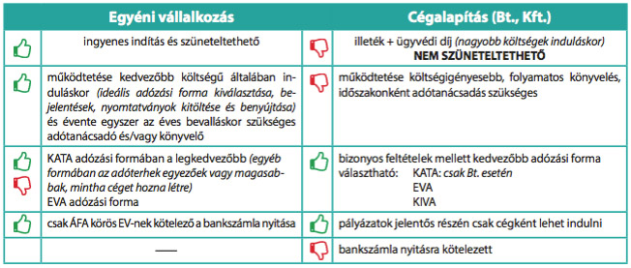

Slide 17
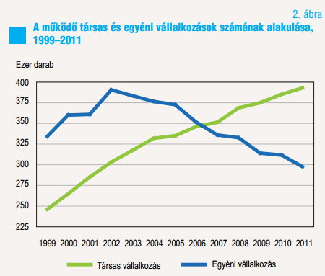

Slide 18
Mielőtt ténylegesen megkezdjük tevékenységünket, alaposan mérlegelni kell a következőket:
Kinek és mit fogunk eladni/szolgáltatni?
Hogyan, miként mondjuk el nekik, hogy létezünk, és azt, miért érdemes miket választani?
Mennyibe kerül nekünk mindezt elkezdeni, mennyit kell ahhoz eladjunk, hogy érdemes legyen ezzel foglalkozni, van-e rá reális esély, hogy ezt a mennyiséget elérjük? Mindezt hogyan, milyen vállalkozási formában végezzük?
Milyen kockázattal jár mindez, mik azok a külső körülmények, amelyek kedvezőtlen változása veszélybe sodorhatja vállalkozásunk működését?

Slide 19
Ajánlott és felhasznált irodalom
Farkasné Fekete M. – Molnár J.: Közgazdaságtan I. Mikroökonómia. DE AMTC AVK, Debrecen, 2007.
Gál I.: Gazdasági jog – jogi ismeretek. Előadások, SZTE MGK, Hódmezővásárhely, 2012
Magda S. (szerk.): A mezőgazdasági vállalkozások gazdálkodásának alapjai. Szaktudás Kiadó Ház, Budapest, 2003
Nábrádi A. – Pupos T. – Takácsné György K. (szerk.): Üzemtan I. Szaktudás Kiadó Ház, Budapest, 2008

Slide 20
Köszönöm a figyelmet!
SZIE Szarvasi Campusának kutatási és képzési profiljának specializálása intelligens szakosodással: mezőgazdasági vízgazdálkodás, hidrokultúrás növénytermesztés, alternatív szántóföldi növénytermesztés, ehhez kapcsolódó precíziós gépkezelés fejlesztése

